Slide 1
GEOMETRIJSKA TIJELA
Karlo Horvat, 8.c

Slide 3
UGLATA GEOMETRIJSKA TIJELA-PRIZME i PIRAMIDE

Slide 4
OSNOVNO O PRIZMAMA
Prizma je geometrijsko tijelo omeđeno s dva sukladna mnogokuta koja leže u paralelnim ravninama,a bočne strane su pravokutnici.
Sve pobočke zajedno čine POBOČJE PRIZME.
Ako je baza uspravne prizme pravilni mnogokut,ona se naziva pravilna prizma.

Slide 5
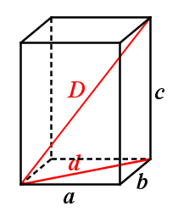
ČETVEROSTRANA PRIZMA-KVADAR
Baza joj je pravokutnik.
Duljina prostranih dijagonala kvadra → D=√a²+b²+c²
Volumen → V=a·b·c
Oplošje → O=2·(ab+ac+bc)
Površina dijagonalnog presjeka → Pdp= c·d

Slide 6
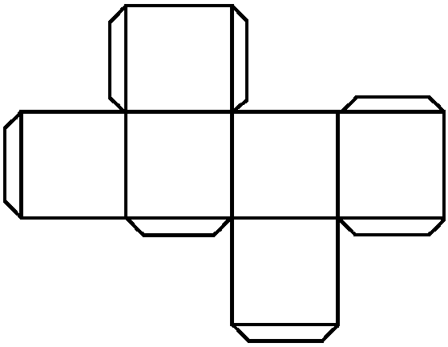
ČETVEROSTRANA PRIZMA- KOCKA
Baza joj je kvadrat
Prostorna dijagonala kocke → D=a√3
Volumen → V= a³
Oplošje → O=6a²
Plošna dijagonala → d=a √2

Slide 7
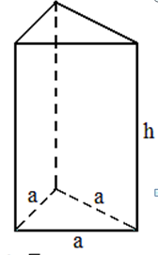
PRAVILNA TROSTRANA PRIZMA
Prizma kojoj je baza jednakostranični trokut naziva se PRAVILNA trostrana prizma.
Oplošje →
Volumen →
Površina baze →

Slide 8
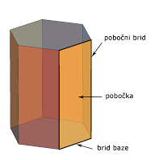
PRAVILNA ŠESTEROSTRANA PRIZMA
Pravilna uspravna šesterostrana prizma ima pravilan šesterokut u svakoj od baza i šest sukladnih pravokutnih pobočki.

Slide 9
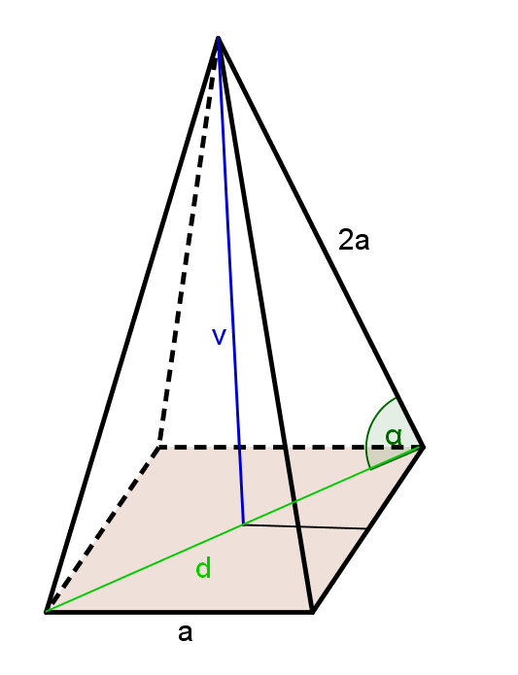
PIRAMIDE
PRAVILNA ČETVEROSTRANA PIRAMIDA
Baza joj je kvadrat
Pobočke su joj četiri sukladna jednakokračna trokuta
Oplošje →
Volumen →
Baza →

Slide 10
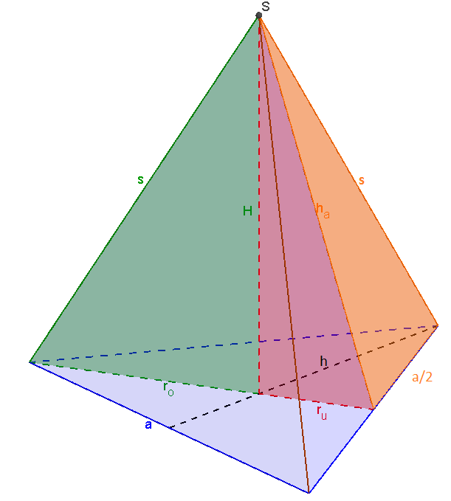
PRAVILNA TROSTRANA PIRAMIDA
Baza joj je jednakostranični trokut
Pobočke su joj tri sukladna jednakokračna trokuta
Baza →
Pobočje →

Slide 11
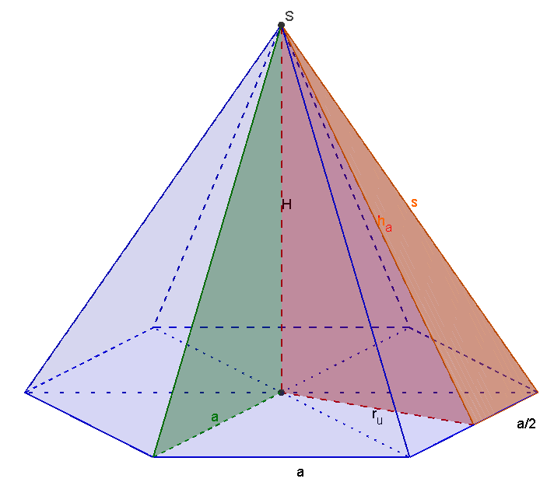
PRAVILNA ŠESTEROSTRANA PIRAMIDA
Baza joj je pravilni šesterokut, a pobočke 6 sukladnih jednakokračnih trokuta
Baza →
Površina pobočja →
Oplošje →
Volumen →

Slide 12
OBLA GEOMETRIJSKA TIJELA

Slide 13
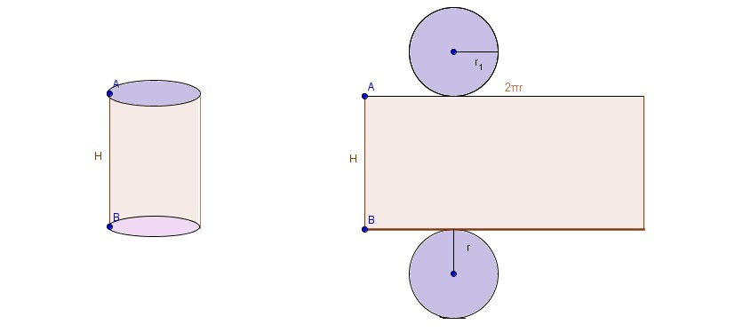
VALJAK
Oblo geometrijsko tijelo omeđeno 2 sukladnim krugovima ( osnovke ili baze valjka) te dijelom zakrivljene plohe ( plašt valjka)
Oplošje →
Volumen →
Baza →

Slide 14
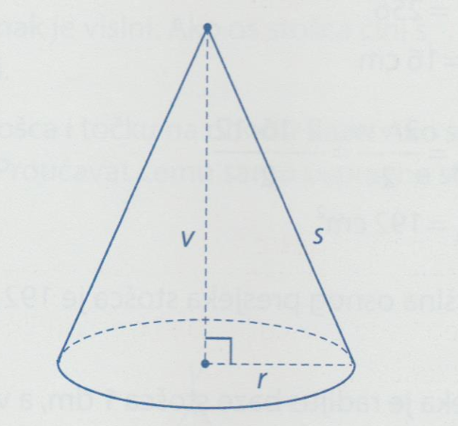
STOŽAC
Oblo geometrijsko tijelo omeđeno jednim krugom ( baza) i dijelom zakrivljene plohe ( plašt)
Oplošje →
Volumen →

Slide 15
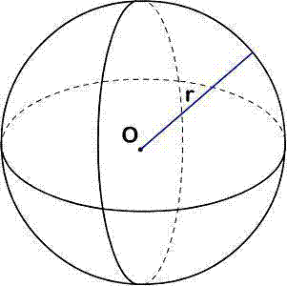
KUGLA
Oblo geometrijsko tijelo omeđeno sferom
Sfera- ploha koja omeđuje kuglu (ona je njezin omotač)
Presjek kugle ravninom je krug
Presjek sfere ravninom je kružnica
Oplošje →
Volumen →

Slide 16
HVALA NA PAŽNJI!

